Slide 1

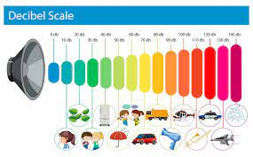
ความสำคัญของเสียงและความสั่นสะเทือน

Slide 2
การสั่นสะเทือน (Vibration) หมายถึงการเคลื่อนที่กลับไปกลับมาของวัตถุเมื่อเทียบกับจุดอ้างอิงที่ อยู่นิ่ง โดยการเคลื่อนที่กลับไปกลับมาของวัตถุอาจจะเป็นการเคลื่อนที่โดยอิสระ หรือมีแรงบังคับตลอดเวลา ให้เคลื่อนที่ก็ได้

Slide 3
โดยทั่วไป การวัดแรงสั่นสะเทือนนั้นจะวิเคราะห์จาก 3 ปัจจัยหลัก ได้แก่
1.ระยะทางของการสั่นสะเทือน (Displacement)
2.ความเร็ว (Velocity)
3.อัตราเร่ง (Acceleration)

Slide 4
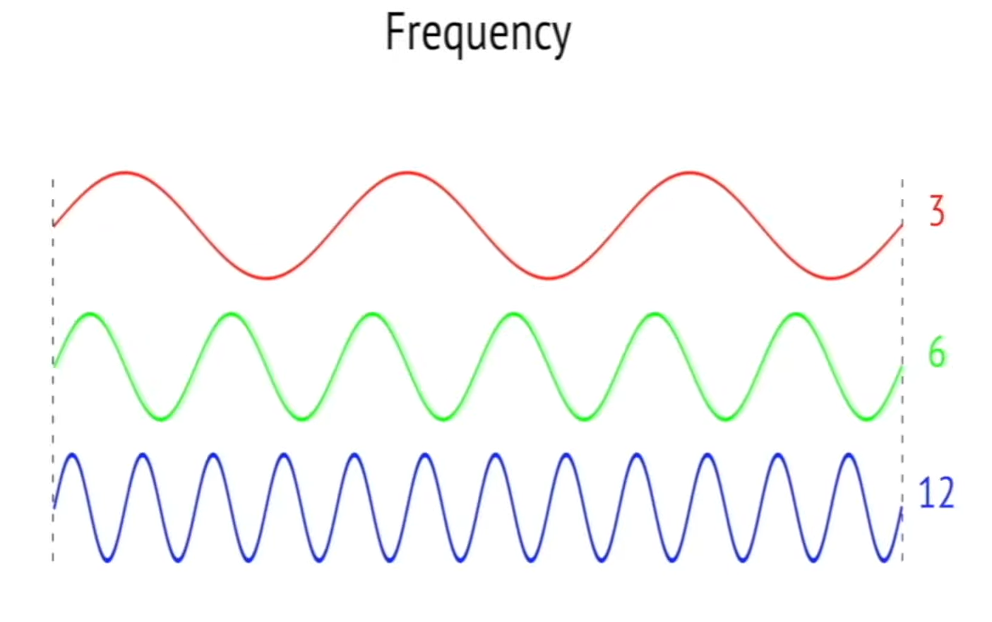

Slide 5
1. ระยะทางของการสั่นสะเทือน (Displacement)
คือ การวัดการสั่นในแต่ละรอบว่ามีระยะเคลื่อนที่ไปมากแค่ไหนจากจุดอ้างอิงแรก โดยเป็นการวัดแบบ “เต็มคลื่น (Peak To Peak)” ซึ่งนิยมใช้หน่วยวัดเป็น “มิลลิเมตร (mm) หรือ นิ้ว (inch)” โดยการวัด Displacement มักจะใช้วัดเครื่องจักรที่มีรอบต่ำ หรือไม่เกิน 1,200 รอบต่อนาที หรือมีระดับความถี่การสั่นสะเทือนไม่เกินกว่า 20 Hz

Slide 6
2. ความเร็ว (Velocity)
คือ การวัดความเร็วในแต่ละรอบการสั่นสะเทือน โดยจะเป็นการวัดแบบ RMS และนิยมใช้หน่วยวัดเป็น “มิลลิเมตรต่อวินาที (mm/s)” ปัจจัยการวัดแรงสั่นสะเทือนนี้สามารถใช้ได้กับเครื่องจักรที่มีความเร็วรอบมากกว่า 1,200 รอบต่อนาที และมีระดับความถี่การสั่นสะเทือนอยู่ระหว่าง 20 Hz ถึง 1,000 Hz

Slide 7
3. อัตราเร่ง (Acceleration)
คือ การวัดอัตราความเร็วเครื่องจักรจากศูนย์ถึงจุดสูงสุดในแต่ละรอบการสั่นสะเทือน โดยมีหน่วยวัดเป็น “มิลลิเมตรต่อวินาทียกกำลังสอง (mm/s2)” ซึ่งใช้ในการวัดการสั่นสะเทือนความถี่สูงตั้งแต่ 10 kHz ขึ้นไปนั่นเอง

Slide 8
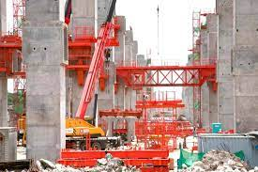
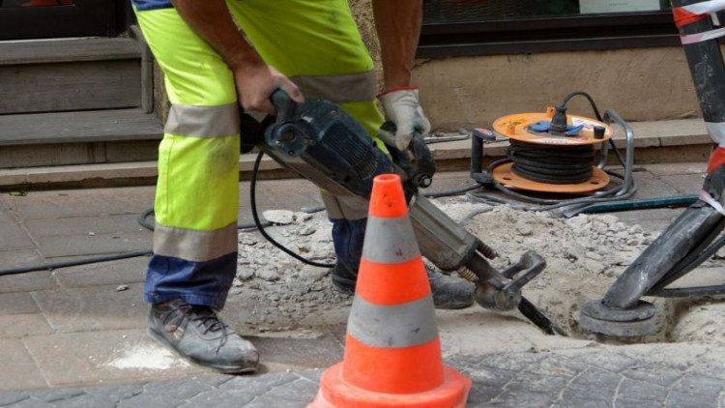
การขยายตัวของสังคมเมืองก่อให้เกิดการก่อสร้างอาคารต่างๆ เพื่อใช้เป็นที่พักอาศัย อาคารสํานักงาน และห้างสรรพสินค้า เป็นต้น ก่อให้เกิดมลภาวะด้านเสียงและความสั่นสะเทือน การปฏิบัติเพื่อควบคุมเสียงและ ความสั่นสะเทือนจากการก่อสร้างอาคาร จึงเป็นสิ่งสําคัญสิ่งหน่ึงที่วิศวกรหรือผู้รับเหมาก่อสร้างต้องให้ความสําคัญ ไม่น้อยไปกว่าขั้นตอนการก่อสร้างเพื่อให้อาคารมีความแข็งแรง และสวยงาม

Slide 9
เนื่องจากเสียงและความสั่นสะเทือน จากการก่อสร้างจะก่อให้เกิดผลกระทบทั้งต่อมนุษย์ และอาคารบริเวณใกล้เคียงพื้นที่ก่อสร้าง โดยผลกระทบที่เกิดกับมนุษย์จะก่อให้เกิดผลกระทบทั้งทางร่างกายและจิตใจ เช่น ทําให้สูญเสียการได้ยิน เกิดภาวะเครียด นอนไม่หลับ และก่อให้เกิดโรคบางอย่าง เช่น โรคกระเพาะ คลื่นไส้อาเจียน เป็นต้น

Slide 10
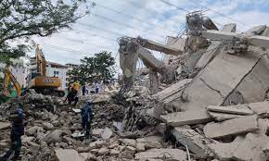
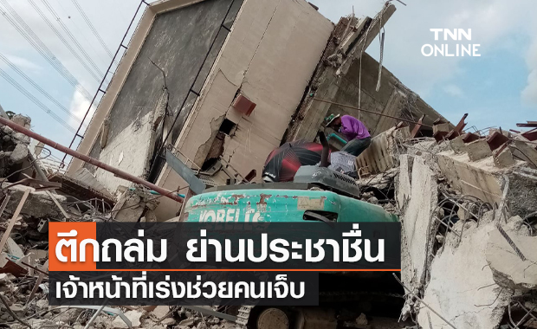
ส่วน ผลกระทบที่เกิดกับอาคาร มักจะแสดงออกมาให้เห็นว่าตามผนังอาคารมีรอยร้าว ซึ่งเกิดจากการทรุดตัวของอาคาร และหากอาคารมีการทรุดตัวมาก จะทําให้อาคารนั้นพังทะลายลงมาได้

Slide 11
การสั่นสะเทือนสามารถพบได้ทั่วไปในชีวิตประจําวัน และในงานทางวิศวกรรมมากมาย ตัวอย่างการสั่นสะเทือนที่พบได้บ่อย เช่น การสั่นสะเทือนในรถยนต์ การสั่นสะเทือนจากการทํางานของ เครื่องซักผ้า การสั่นสะเทือนจากการทํางานของเครื่องจักรกลเกษตร การสั่นสะเทือนจากลมพายุ หรือ แผ่นดินไหว เป็นต้น

Slide 12
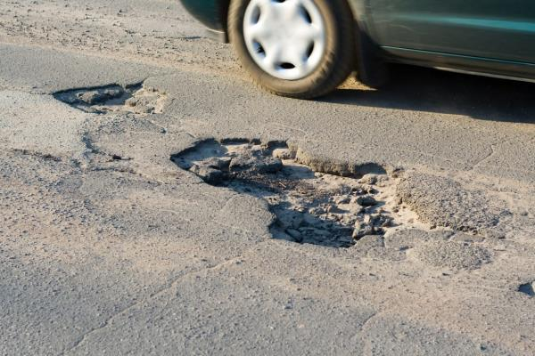
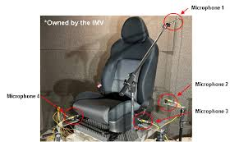
การสั่นสะเทือนในรถยนต์ การสั่นสะเทือนในรถยนต์เกิดขึ้นตั้งแต่เมื่อสตาร์ทเครื่องยนต์ การทํางานของลูกสูบในเครื่องยนต์ที่ ไม่สมดุลทําให้เกิดการสั่นสะเทือนขึ้น และเมื่อรถเริ่มเคลื่อนที่การขบกันของฟันเฟืองในระบบส่งกําลังก็ทําให้เกิดการสั่นสะเทือนและเสียงรบกวนเช่นกัน หากรถวิ่งผ่านถนนขรุขระเป็นลูกคลื่น หรือวิ่งผ่านลูกระนาด หรือหลุมบนพื้นถนน ผลของความไม่เรียบของพื้นถนนเหล่านี้ ก็ทําให้เกิดการสั่นสะเทือน และส่งผ่านไปยังตัวรถและผู้โดยสารด้วย จะเห็นว่าเฉพาะในรถยนต์เพียงอย่างเดียวก็อาจมีปัญหาเกี่ยวกับการสั่นสะเทือน ซึ่งเกิดจากต้นเหตุหลายๆ สาเหตุ

Slide 13
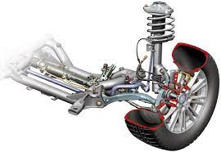
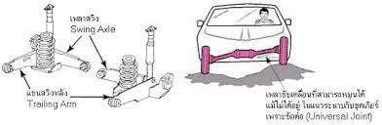
การศึกษาเกี่ยวกับการสั่นสะเทือนจะทําให้สามารถออกแบบรถยนต์ที่ขับได้นิ่มนวลและเงียบได้ เช่น การสั่นสะเทือนจากเครื่องยนต์ก็อาจแก้ได้โดยการถ่วงสมดุลเครื่องยนต์ เพื่อให้แรงที่ไม่สมดุลเหลือน้อยที่สุด นองจากนี้ยังต้องมียางรองแท่นเครื่องเพื่อลดการถ่ายเทการสั่นสะเทือนจาก เครื่องยนต์ไปสู่ส่วนอื่นๆ การสั่นสะเทือนเนื่องจากการขบกันของฟันเฟืองก็อาจลดได้โดยการออกแบบรูปร่างฟันเฟืองและเพิ่มความเรียบผิวของฟันเฟือง ส่วนการสั่นสะเทือนที่ถ่ายทอดจากผลของสภาพพื้นถนนที่ไม่เรียบก็สามารถลดได้โดยการออกแบบระบบรองรับ ซึ่งประกอบด้วยสปริงหรือแหนบ และตัวหน่วง การกระแทก (Shock absorber) ที่เหมาะสมเป็นต้น

Slide 14
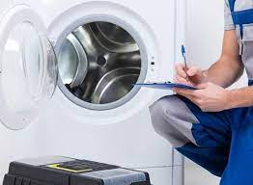
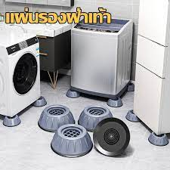
การสั่นสะเทือนจากการทํางานของเครื่องซักผ้า การสั่นสะเทือนของเครื่องซักผ้า เกิดจากการหมุนปั่นผ้าในถังซัก ผ้าที่ถูกเหวี่ยงขณะหมุนปั่นทําให้เกิดความไม่สมดุล และแรงที่ทําให้เกิดการสั่นสะเทือนขึ้นอย่างไม่อาจหลีกเลี่ยงได้ อย่างไรก็ตามในการใช้ งานผู้ใช้ไม่ต้องการให้การสั่นสะเทือนของถังซักถ่ายทอดไปยังโครงเครื่องซักผ้าและพื้นรองรับ ความรู้เรื่อง การสั่นสะเทือนจะช่วยให้ออกแบบการเชื่อมต่อระหว่างถังซักผ้ากับโครงเครื่องซักผ้า เพื่อลดการสั่นสะเทือน ที่ถูกถ่ายทอดไปยังโครงสร้างเครื่องซักผ้าได้

Slide 15
การสั่นสะเทือนของเครื่องจักรกลการเกษตร เครื่องจักรกลการเกษตรจํานวนมากที่ต้องทํางานบนผิวดิน เช่น รถแทรกเตอร์ รถพรวนดิน การสั่นสะเทือนของเครื่องจักรกลเหล่านี้นอกจากจะมาจากเครื่องยนต์ต้นกําลังเช่นเดียวกับรถยนต์แล้ว ยังเป็น ผลมาจากอุปกรณ์การเกษตรที่ติดตั้งอยู่ เช่น ใบมีดจอบหมุนที่ใช้พรวนดิน การหมุนของใบมีดพรวนดินเพื่อย่อยดินนั้น ทําให้เกิดการสั่นสะเทือนเป็นจังหวะสอดคล้องกับจังหวะของการหมุนพรวนดิน

Slide 16
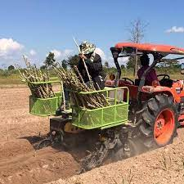
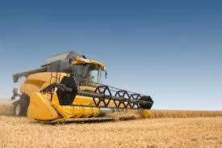
การสั่นสะเทือน เหล่านี้จะส่งผ่านไปยังเกษตรกรผู้ใช้งานเครื่องจักร การใช้งานเครื่องจักรกลเหล่านี้ต่อเนื่องกันอาจส่งผลให้ เกิดความเมื่อยล้า ประสิทธิภาพการทํางานลดลง รวมถึงอาจส่งผลกระทบต่อสุขภาพของผู้ใช้งานได้

Slide 17
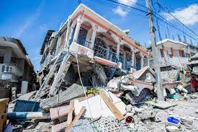
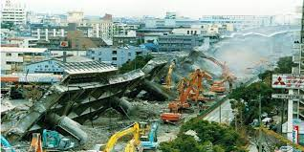
การสั่นสะเทือนจากลมพายุและจากแผ่นดินไหว นอกเหนือจากการทํางานของเครื่องจักรกลที่ทําให้เกิดการสั่นสะเทือนขึ้นแล้ว ภัยธรรมชาติเช่น ลม พายุ หรือแผ่นดินไหว ก็เป็นต้นเหตุให้เกิดการสั่นสะเทือนเช่นกัน การสั่นสะเทือนเกี่ยวข้องกับสิ่งต่างๆ ในชีวิตประจําวันเป็นอย่างมาก

Slide 18
ความรู้ในเรื่องการสั่นสะเทือนจะทําให้สามารถออกแบบเครื่องจักรกลได้อย่างเหมาะสม มีการสั่นสะเทือนตํ่าส่งผลต่อความสะดวกสบาย และความปลอดภัยในการใช้งานเครื่องจักร นอกจากนี้ด้วยเหตุที่เมื่อเครื่องจักรโดยเฉพาะเครื่องจักรกลหมุนทํางานจะเกิดการสั่นสะเทือนขึ้น และเมื่อเครื่องจักรนั้นเกิดความผิดปกติ ลักษณะการสั่นสะเทือนจะเปลี่ยนแปลงไป ดังนั้นจึงอาจใช้วิธีการวัดการสั่นสะเทือนเพื่อตรวจสอบความ ผิดปกติของเครื่องจักรกลได้ การตรวจสอบเครื่องจักรกลโดยการวัดการสั่นสะเทือนเป็นวิธีการที่สําคัญมาก และมีใช้โดยทั่วไปในโรงงานต่างๆ ทั้งนี้เนื่องจากการตรวจสอบโดยวิธีนี้สามารถทําได้ในขณะที่เครื่องจักรยังทํางานอยู่ ไม่จําเป็นต้องหยุดเครื่องจักรเพื่อถอดชิ้นส่วนมาตรวจสอบ

Slide 19
นอกจากนี้เนื่องจากการสั่นสะเทือนของชิ้นส่วนต่างๆ ของเครื่องจักร มักจะเกิดที่ความถี่ต่างๆ กัน การวิเคราะห์สัญญาณการสั่นสะเทือนจึงบอก ได้ด้วยว่าสาเหตุของการสั่นสะเทือนมาจากชิ้นส่วนใด เนื่องจากการทํางานของชิ้นส่วนต่างๆ ของระบบทางกลหนึ่ง จากรูปจะพบว่าสัญญาณการสั่นสะเทือนที่วัด ได้จะเกิดที่ความถี่ต่างๆ กัน อย่างไรก็ตามการตรวจสอบโดยการวัดการสั่นสะเทือนนั้น ผู้ตรวจสอบจําเป็น จะต้องมีความเข้าใจพื้นฐานเกี่ยวกับการสั่นสะเทือน รวมถึงวิธีการวิเคราะห์สัญญาณเป็นอย่างดี

Slide 20
การปฏิบัติเพื่อควบคุมเสียงและความสั่นสะเทือนจากการก่อสร้างอาคาร ก็เพื่อให้เสียงและความสั่นสะเทือนจาก การก่อสร้างอยู่ในเกณฑ์มาตรฐานตามที่กฎหมายกําหนด เช่น
1.ประกาศคณะกรรมการ สิ่งแวดล้อมแห่งชาติฉบับที่ ๑๕ (พ.ศ. ๒๕๔๐)
เรื่อง กําหนดมาตรฐานระดับเสียงโดยทั่วไป
2.ประกาศ คณะกรรมการสิ่งแวดล้อมแห่งชาติฉบับที่ ๒๙ (พ.ศ. ๒๕๕๐)
เรื่อง ค่าระดับเสียงรบกวน
3.ประกาศ คณะกรรมการสิ่งแวดล้อมแห่งชาติฉบับที่ ๓๗ (พ.ศ. ๒๕๕๓)
เรื่อง กําหนดมาตรฐานความสั่นสะเทือนเพื่อป้องกัน ผลกระทบต่ออาคาร เป็นต้น

Slide 21
ผู้ที่ทำงานเกี่ยวกับความสั่นสะเทือนหรือจากการสัมผัสความเย็น เช่นคนเจาะถนน เจาะหิน ทำงานในห้องเย็น เป็นต้น เสี่ยงโรคจากความสั่นสะเทือน แนะป้องกันโดยเลือกใช้เครื่องมือที่มีระบบป้องกันการสั่นสะเทือน ร่วมกับถุงมือป้องกันการสั่นสะเทือน หยุดพักเป็นระยะและไม่ใช้เครื่องมือนานเกินไป

Slide 22
โรคจากความสั่นสะเทือนหรือปัจจุบันนิยมเรียกกันว่า กลุ่มอาการผิดปกติจากความสั่นสะเทือนเฉพาะมือและแขน เป็นอาการผิดปกติที่เกิดกับนิ้วมือ มือ และแขน หรือจากการสัมผัสความเย็นจะเพิ่มความผิดปกติที่เกิดจากความสั่นสะเทือน เพราะอุณหภูมิที่ลดลงมีผลทำให้หลอดเลือดหดตัว เลือดไปเลี้ยงนิ้วมือลดลง และลดอุณหภูมิที่ผิวหนังของนิ้วมือ ส่งผลการรับประสาทสัมผัสลดลงอย่างถาวร เสียความถนัดของมือในการจับต้องอุปกรณ์ต่างๆ มีผลต่อการปฏิบัติงานและอาจก่อให้เกิดอันตรายได้ ซึ่งอาชีพเสี่ยง ได้แก่ คนที่ต้องใช้เครื่องมือที่มีความสั่นสะเทือน เช่น เจาะถนน เจาะหิน ตอกหมุด ขัดพื้น เป็นต้น คนที่ต้องทำงานในห้องเย็น โรงงานผลิตน้ำแข็ง

Slide 23
อาการของโรคจากความสั่นสะเทือนเฉพาะมือและแขน ประกอบด้วย การเสียวแปลบ ชา และซีดขาวของนิ้วมือ เสียความสามารถในการควบคุมกล้ามเนื้อ และอาจมีอาการปวด การรับความรู้สึกร้อน-เย็น ลดลง ในรายที่รุนแรงจะพบความผิดปกติ คือ

Slide 24
1.มีความผิดปกติของระบบหลอดเลือด ทำให้หลอดเลือดตีบและนิ้วมือซีดขาว ในรายที่มีอาการรุนแรงอาจเกิดแผลที่ปลายนิ้ว
2.มีการทำลายเส้นประสาทรับความรู้สึกและเส้นประสาทสั่งการ ทำให้เสียวแปลบ ชา เสียการประสานงานระหว่างนิ้ว และความคล่องแคล่วในการใช้มือนอกจากนี้ยังมีการบวมรอบเส้นประสาท เกิดพังผืดและใยประสาทเสียหาย
3.มีความผิดปกติของระบบกระดูกและกล้ามเนื้อ ทำให้กล้ามเนื้ออ่อนแรงของกล้ามเนื้อปวดในมือและแขน และอาจรุนแรงถึงขั้นสูญเสียสมรรถภาพ

Slide 25
สามารถป้องกันได้โดย

Slide 26
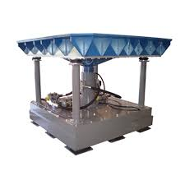
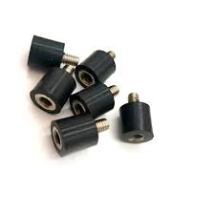
1.เลือกใช้เครื่องมือที่มีระบบป้องกันการสั่นสะเทือน หรือมีความสั่นสะเทือนน้อย

Slide 27
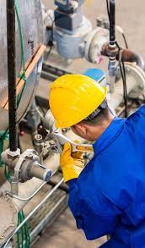
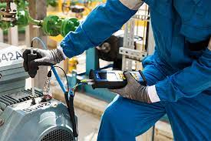
2.ใช้เครื่องมืออย่างถูกวิธีและมีการบำรุงรักษาที่ดีอย่างต่อเนื่อง

Slide 28
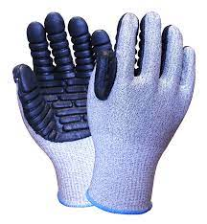
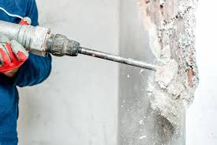
3.ใช้ถุงมือป้องกันการสั่นสะเทือน

Slide 29


4.มีการสับเปลี่ยนหมุนเวียนงาน ไม่ใช้เครื่องมือและทำงานในระยะเวลานานเกินไป ควรหยุดพักเป็นระยะอย่างน้อยครั้งละ 10 นาที

Slide 30
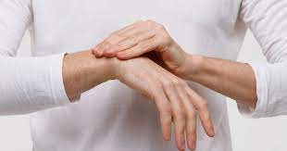
5.รักษาร่างกายให้อบอุ่น โดยเฉพาะบริเวณมือ เพื่อให้เลือดไหลเวียนได้สะดวก

Slide 31

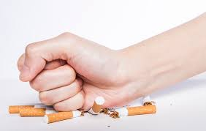
6.งดการสูบบุหรี่ เพราะมีผลกระทบต่อการไหลเวียนโลหิต ทั้งนี้หากพบความผิดปกติควรรีบไปพบแพทย์

